Slide 1
HỌC VIỆN CÔNG NGHỆ BƯU CHÍNH VIỄN THÔNG - KHOA CNTT
PHÁT HIỆN & XỬ LÝ ĐIỂM NGOẠI LAI
(OUTLIER DETECTION & HANDLING)
Thực nghiệm đối sánh trên 2,304 ván đấu Đấu Giải Chuyên Nghiệp LMHT 2026 (LCK, LPL, MSI, EWC)
Giảng viên hướng dẫn: TS. Thái Tuyết Hải | Sinh viên thực hiện: [Họ và tên] - [MSSV]

Slide 2
NHẬP MÔN KHOA HỌC DỮ LIỆU - PTIT
MỤC TIÊU NGHIÊN CỨU & CÂU HỎI THỐNG KÊ
1. Bản Chất Ngoại Lai
Thấu hiểu toán học của Outliers và phân biệt rạch ròi với Dữ liệu Sai hỏng (Erroneous Data). Tránh xóa nhầm tri thức.
2. Đối Sánh Thuật Toán
Kiểm chứng thực tế 3 phương pháp: IQR, Z-Score và Isolation Forest trên 2,304 trận đấu Pro Play LMHT 2026.
3. Cẩm Nang Xử Lý
Đo lường định lượng tác động lên Mean, Std Dev và Skewness. Đề xuất chiến lược Cắt ngọn (Winsorization) tối ưu.

Slide 3
NHẬP MÔN KHOA HỌC DỮ LIỆU - PTIT
PHÂN BIỆT: NGOẠI LAI THỰC SỰ vs DỮ LIỆU SAI HỎNG
⭐ ĐIỂM NGOẠI LAI THỰC SỰ (TRUE OUTLIERS)
• Bản chất: Giá trị cực trị nhưng HỢP LỆ và CÓ THẬT trong đời thực.
• Nguyên nhân: Đột biến tự nhiên, sự kiện ngoại lệ, quy luật lăn cầu tuyết.
• Ví dụ LMHT: Đội T1 dẫn trước +3,580 vàng lúc 10 phút nhờ ăn trọn trụ đầu và out trình.
• Giá trị: Mang tính tri thức cao, phản ánh đỉnh cao chiến thuật.
• Xử lý: Giữ lại, biến đổi hàm số hoặc dùng Winsorization.
⚠️ DỮ LIỆU SAI HỎNG (ERRONEOUS DATA)
• Bản chất: Giá trị PHI LÝ, SAI LỆCH do lỗi kỹ thuật và hệ thống.
• Nguyên nhân: Lỗi cảm biến, nhập liệu sai, bug API, rớt mạng, mất dữ liệu.
• Ví dụ LMHT: Ván đấu Remake 2 phút do disconnect nhưng hệ thống vẫn ghi nhận chỉ số 0.
• Tác hại: Phá hủy tính toàn vẹn của mô hình phân tích.
• Xử lý: BẮT BUỘC LOẠI BỎ TRIỆT ĐỂ ở khâu Data Cleaning ban đầu.

Slide 4
NHẬP MÔN KHOA HỌC DỮ LIỆU - PTIT
HAI TRƯỜNG PHÁI: PHI THAM SỐ (IQR) vs THAM SỐ (Z-SCORE)
📊 KHOẢNG TỨ PHÂN VỊ (IQR - TUKEY)
• Công thức: IQR = Q3 - Q1 | Ngưỡng: [Q1 - 1.5*IQR, Q3 + 1.5*IQR]
• Bản chất: Dựa trên phân vị vị trí (Non-parametric).
• Ưu điểm: Bền vững (Robust) hoàn toàn trước các giá trị cực trị. Không đòi hỏi phân phối chuẩn.
• Nhược điểm: Hệ số 1.5 mang tính kinh nghiệm thực nghiệm.
📉 ĐIỂM TIÊU CHUẨN (Z-SCORE - 3 SIGMA)
• Công thức: Z = (X - Mean) / Std | Ngoại lai khi |Z| > 3.0
• Bản chất: Giả định phân phối chuẩn Gauss (Parametric).
• LỖI CHE KHUẤT (MASKING EFFECT):
- Chính các ngoại lai cực lớn kéo lệch Mean và THỔI PHỒNG Std.
- Mẫu số Std quá lớn làm Z-Score bị co lại, khiến Z-Score trở nên 'quá trơ' và BỎ SÓT nhiều ngoại lai nghiêm trọng!

Slide 5
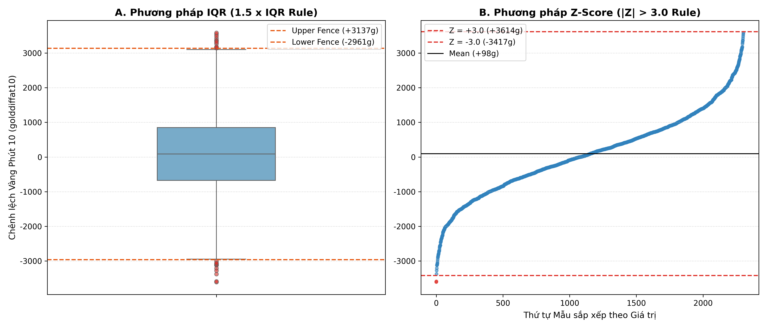
NHẬP MÔN KHOA HỌC DỮ LIỆU - PTIT
DỮ LIỆU THỰC NGHIỆM: 2,304 TRẬN ĐẤU LMHT PRO PLAY 2026
TẬP DỮ LIỆU ĐỈNH CAO THỰC TẾ
• Quy mô: 2,304 ván đấu Đội Xanh từ LCK, LPL, LCP, EWC, MSI 2026.
• Biến trọng tâm: golddiffat10 (Chênh lệch vàng phút 10).
• Thống kê mô tả:
- Mean: +98.37 vàng (Đội Xanh có ưu thế nhẹ)
- Median: +86.00 vàng
- Std Dev: 1,171.80 vàng
- Khoảng giá trị: [-3,606 đến +3,580] vàng
- Skewness: 0.0616 (gần đối xứng)
- Kurtosis: -0.0220 (gần phân phối chuẩn)

Slide 6
NHẬP MÔN KHOA HỌC DỮ LIỆU - PTIT
KẾT QUẢ ĐỐI SÁNH: IQR vs Z-SCORE vs ISOLATION FOREST
Phương pháp | Ngưỡng xác định | Số ngoại lai gắn cờ | Tỷ lệ phát hiện (%)
Khoảng tứ phân vị (IQR) | [-2,961.2 vàng, +3,136.8 vàng] | 23 ván đấu | 1.00%
Điểm số tiêu chuẩn (Z-Score) | [-3,417.0 vàng, +3,613.8 vàng] | 2 ván đấu | 0.09% (Quá bảo thủ)
Rừng cô lập (Isolation Forest) | Score < 0 (Contam = 0.03) | 70 ván đấu | 3.04% (Đa chiều)
💡 PHÁT HIỆN KHOA HỌC THEN CHỐT
• Z-Score bỏ sót tới 21 ván đấu lăn cầu tuyết cực lớn vì độ lệch chuẩn mẫu bị đội lên 1,171.80 vàng.
• IQR hoàn toàn miễn nhiễm với biến thiên cực đoan, bao quát chính xác 1.00% các trận đấu có tính chất bất thường.
• Cả 2 thuật toán chỉ đồng thuận trên đúng 2 ván đấu cực đoan nhất: -3,606 vàng và +3,580 vàng.

Slide 7
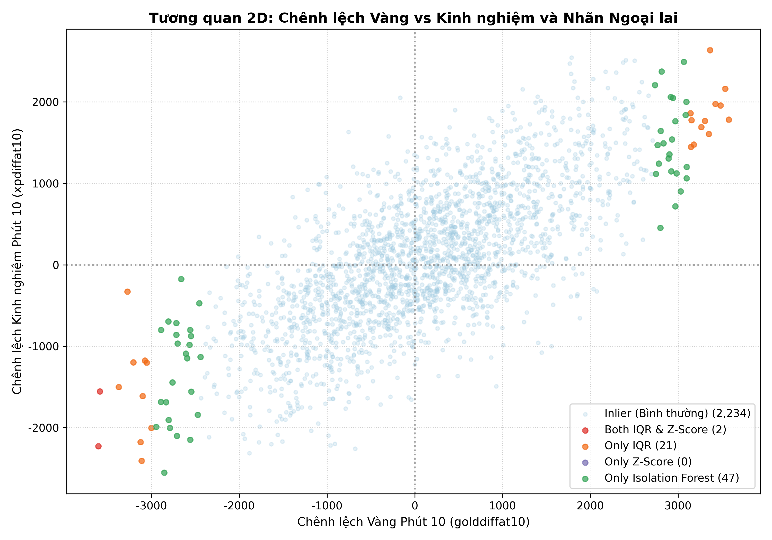
NHẬP MÔN KHOA HỌC DỮ LIỆU - PTIT
KHÔNG GIAN ĐA CHIỀU: VÀNG vs KINH NGHIỆM (FIG 3)
SỰ ĐỒNG THUẬN GIỮA CÁC THUẬT TOÁN
• Màu Đỏ: Cả IQR và Z-Score cùng nhận diện (2 trận đấu cực đại).
• Màu Cam: 21 trận chỉ có IQR nhận diện nhưng Z-Score bỏ sót hoàn toàn.
• Màu Xanh lá: Isolation Forest phát hiện thêm các trận lệch đồng thời cả Vàng và Kinh nghiệm ở vùng biên.
• Kết luận: Kết hợp đa chiều giúp bao quát triệt để hiện tượng chiến thuật.

Slide 8
NHẬP MÔN KHOA HỌC DỮ LIỆU - PTIT
TÁC ĐỘNG CỦA CÁC CHIẾN LƯỢC XỬ LÝ LÊN MEAN VÀ STD DEV
Chiến lược xử lý | Cỡ mẫu (N) | Giữ lại % | Mean (vàng) | Std Dev (vàng) | Δ Std (%) | Biên độ [Min, Max]
Gốc (Retaining) | 2,304 | 100.0% | +98.37 | 1,171.80 | 0.00% | [-3606, +3580]
Xóa bỏ IQR (Trimming) | 2,281 | 99.00% | +97.43 | 1,130.64 | -3.51% | [-2947, +3098]
Xóa bỏ Z-Score | 2,302 | 99.91% | +101.58 | 1,167.24 | -0.39% | [-3374, +3580]
Cắt ngọn (Winsorize 1%-99%) | 2,304 | 100.0% | +98.84 | 1,156.90 | -1.27% | [-2702, +2921]
🎯 ĐÁNH GIÁ ĐỊNH LƯỢNG:
1. Trimming theo IQR làm mất 23 ván đấu và giảm 3.51% phương sai mẫu.
2. Winsorization (Cắt ngọn) vừa bảo vệ 100% cỡ mẫu N = 2,304, vừa ổn định hóa phương sai (-1.27%) mà không làm lệch Mean!

Slide 9
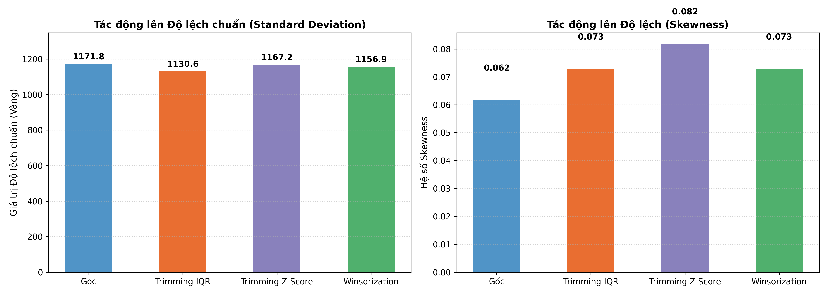
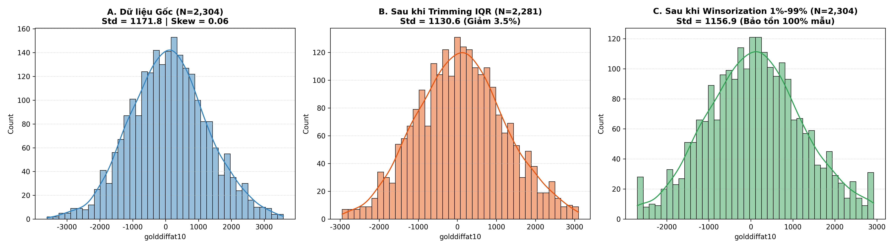
NHẬP MÔN KHOA HỌC DỮ LIỆU - PTIT
TRỰC QUAN HÓA TÁC ĐỘNG THỐNG KÊ (FIG 2 & FIG 4)

Slide 10
NHẬP MÔN KHOA HỌC DỮ LIỆU - PTIT
BẢN ĐỒ CHIẾN LƯỢC XỬ LÝ NGOẠI LAI (RECOMMENDATIONS)
1. GIỮ NGUYÊN (RETAINING)
Khi nghiên cứu sự kiện hiếm, đột biến chiến thuật hoặc phát hiện gian lận. Xóa bỏ sẽ làm mất tri thức cốt lõi.
2. LOẠI BỎ (TRIMMING)
CHỈ DÙNG KHI là Dữ liệu Sai hỏng (Erroneous Data / Remake / Lỗi mạng). Tuyệt đối không xóa True Outliers.
3. CẮT NGỌN (WINSORIZING)
LỰA CHỌN TỐI ƯU cho Machine Learning. Giữ nguyên 100% kích thước mẫu, tránh bùng nổ gradient và ổn định hóa Loss.
4. BIẾN ĐỔI (TRANSFORM)
Áp dụng Log hoặc Box-Cox khi phân phối có độ lệch cực lớn mang tính nhân tính (Multiplicative).

Slide 11
NHẬP MÔN KHOA HỌC DỮ LIỆU - PTIT
TỔNG KẾT BÀI HỌC KINH NGHIỆM
3 BÀI HỌC VÀNG TRONG KHOA HỌC DỮ LIỆU
1. Không có thuật toán vạn năng: IQR bền vững hơn Z-Score trên dữ liệu có biến thiên lớn nhờ tính phi tham số.
2. Đừng vội vàng xóa bỏ ngoại lai: Các trận đấu 'lăn cầu tuyết' phản ánh thế trận thật của thể thao điện tử, xóa bỏ là phá hủy tri thức thực tế.
3. Kết hợp Toán học với Kiến thức Nghiệp vụ (Domain Knowledge): Quyết định xử lý ngoại lai phải luôn bắt nguồn từ ngữ cảnh thực tế của bài toán.

Slide 12
XIN CHÂN THÀNH CẢM ƠN!
Cảm ơn TS. Thái Tuyết Hải và các bạn sinh viên đã theo dõi bài thuyết trình.

